Slide 1
Из опыта работы по профилактике правонарушений
Изучаем Конституцию РФ

Slide 2
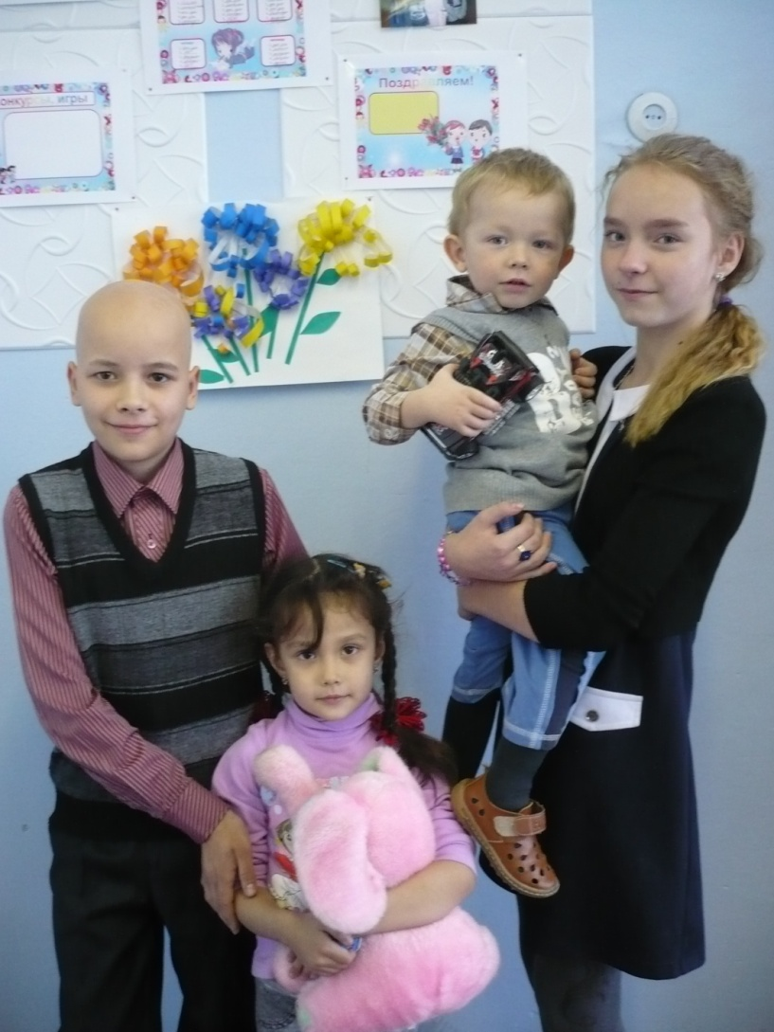
Статья Статья 38
1. Материнство и детство, семья находятся под защитой государства.
2. Забота о детях, их воспитание - равное право и обязанность родителей.

Slide 3
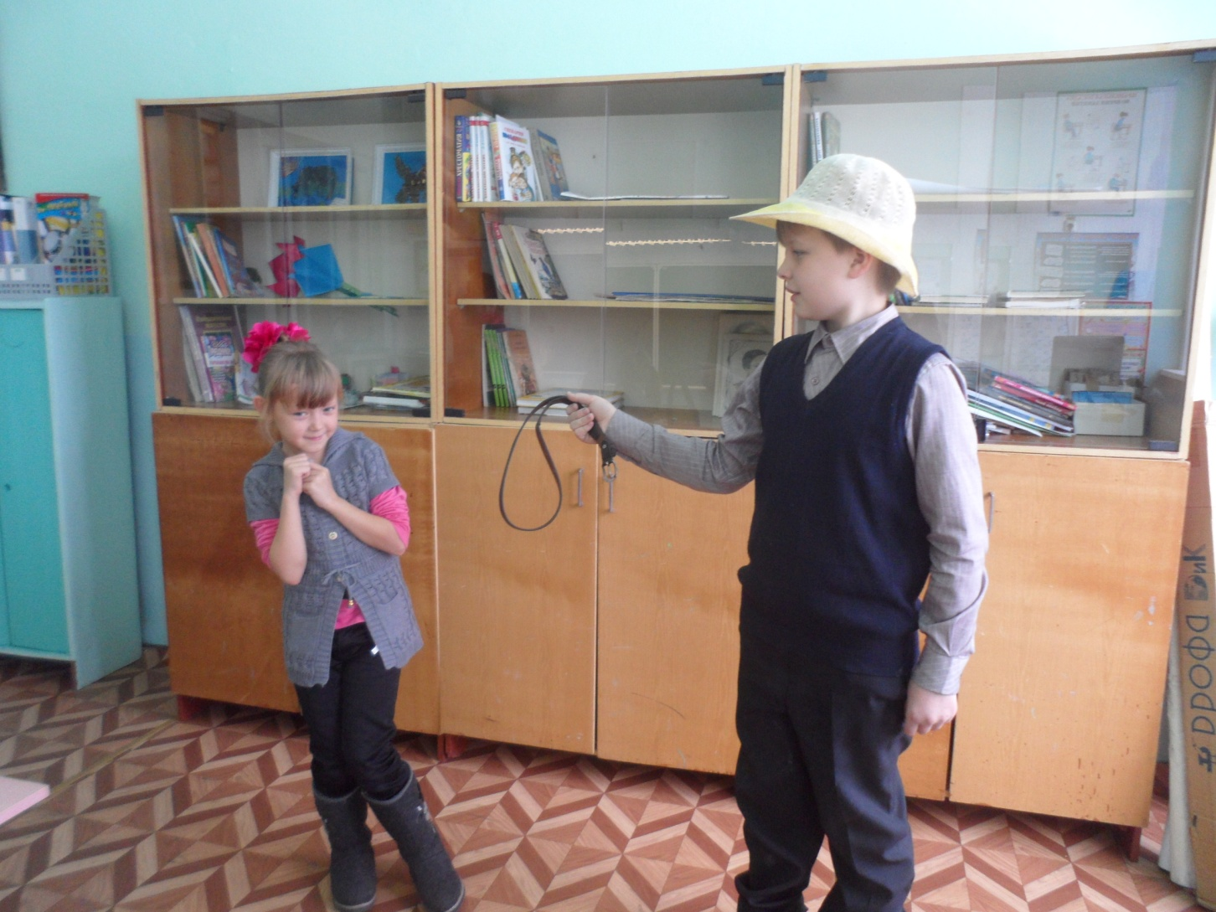
Статья Статья 21
1. Достоинство личности охраняется государством. Ничто не может быть основанием для его умаления.
2. Никто не должен подвергаться пыткам, насилию, другому жестокому или унижающему человеческое достоинство обращению или наказанию. Никто не может быть без добровольного согласия подвергнут медицинским, научным или иным опытам.

Slide 4
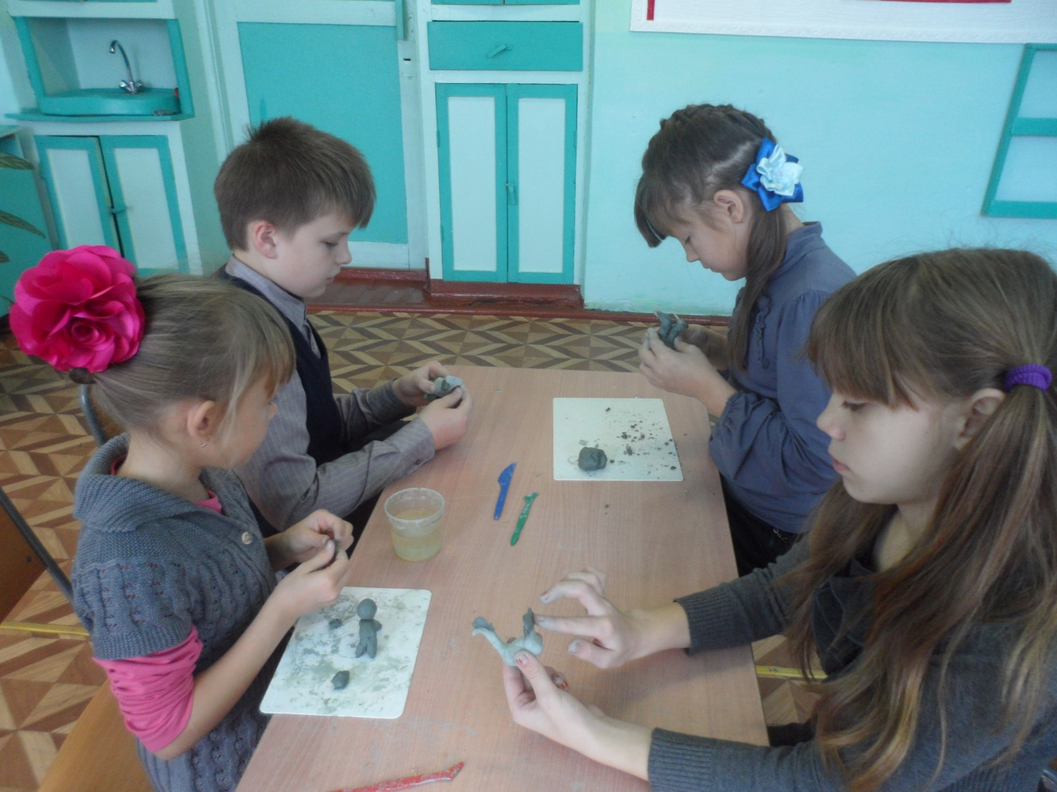
Статья Статья 34
1. Каждый имеет право на свободное использование своих способностей ..

Slide 5
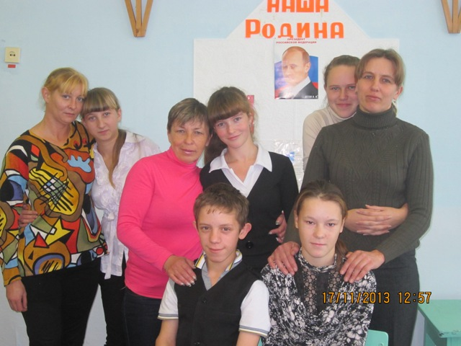
Статья Статья 38
1. Материнство и детство, семья находятся под защитой государства.
2. Забота о детях, их воспитание - равное право и обязанность родителей.

Slide 6
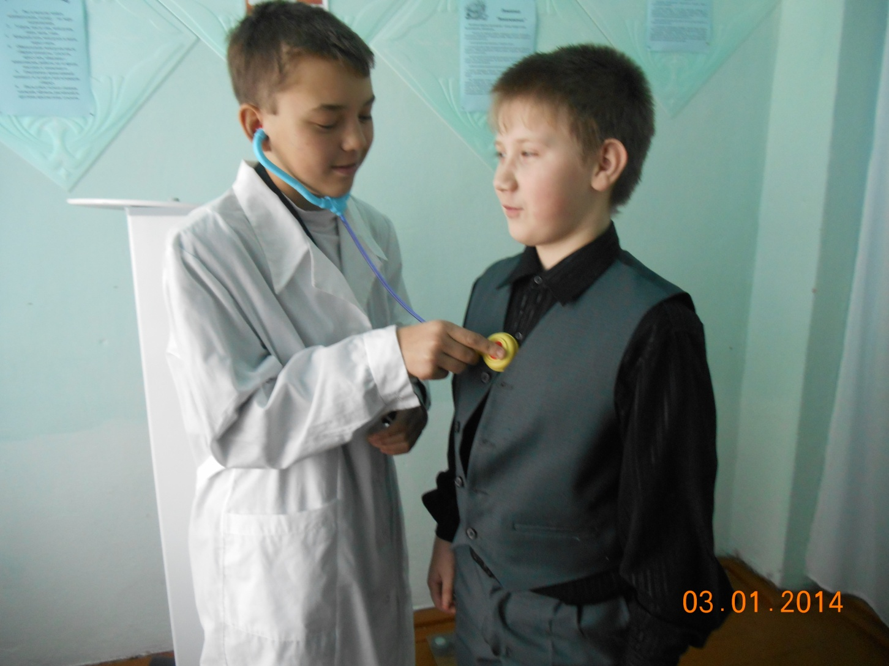
Статья Статья 41
1. Каждый имеет право на охрану здоровья и медицинскую помощь. Медицинская помощь в государственных и муниципальных учреждениях здравоохранения оказывается гражданам бесплатно за счет средств соответствующего бюджета, страховых взносов, других поступлений.

Slide 7
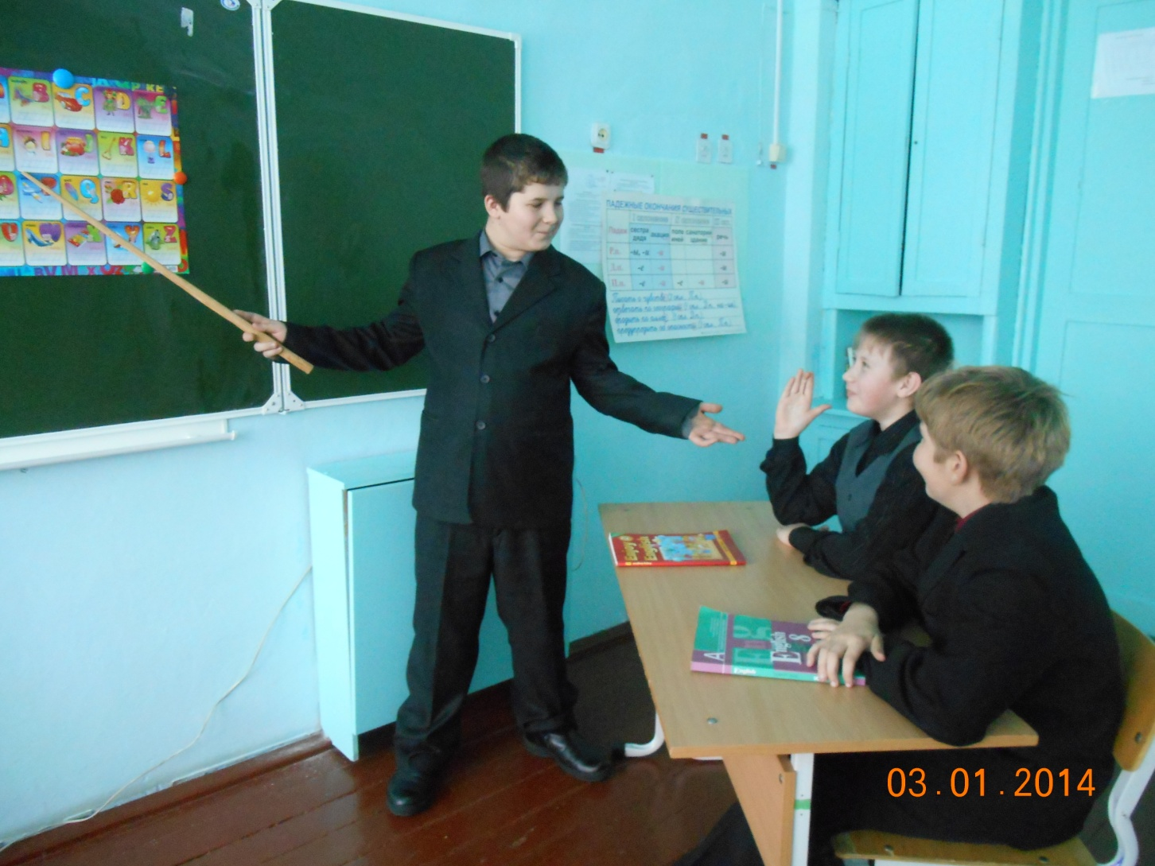
Статья Статья 43
1. Каждый имеет право на образование.
2. Гарантируются общедоступность и бесплатность дошкольного, основного общего и среднего профессионального образования в государственных или муниципальных образовательных учреждениях …

Slide 8
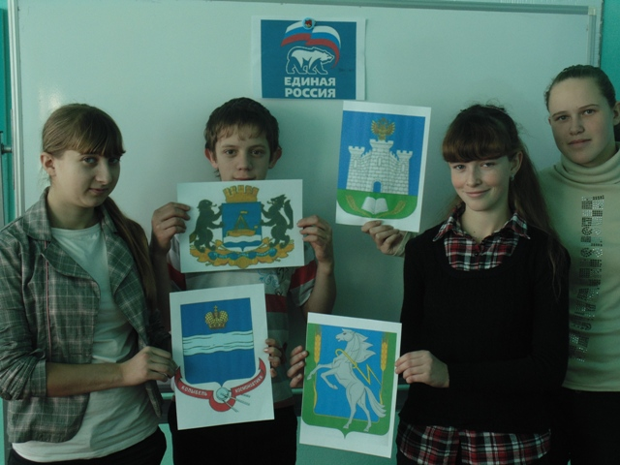
Статья Статья 65
1. В составе Российской Федерации находятся субъекты Российской Федерации:

